Slide 1

Исследование клиентов сервиса Netflix
Исследование выполнил Александр Глебовский
в рамках курса по анализу данных

Slide 2
Исследование клиентов сервиса Netflix
Netflix — американский сервис потокового видео по подписке открытый стриминговый сервис. Сервис в основном занимается дистрибуцией оригинальных и приобретенных фильмов и телешоу различных жанров и доступен на международном уровне на нескольких языках.[6]
Будут рассмотрены данные клиентов Netflix.
Данные взяты с сайта kaggle (https://www.kaggle.com/)
.

Slide 3
Основные результаты
1. Количество уникальных клиентов: 2500
2. Возраст Основные статистики по возрасту:
Средний возраст: 38.8
Медиана возраста: 39.0
Стандартное отклонение: 7.2
Минимальный возраст: 26.0
Максимальный возраст: 51.0
25-й перцентиль: 32.0
75-й перцентиль: 45.0

Slide 4
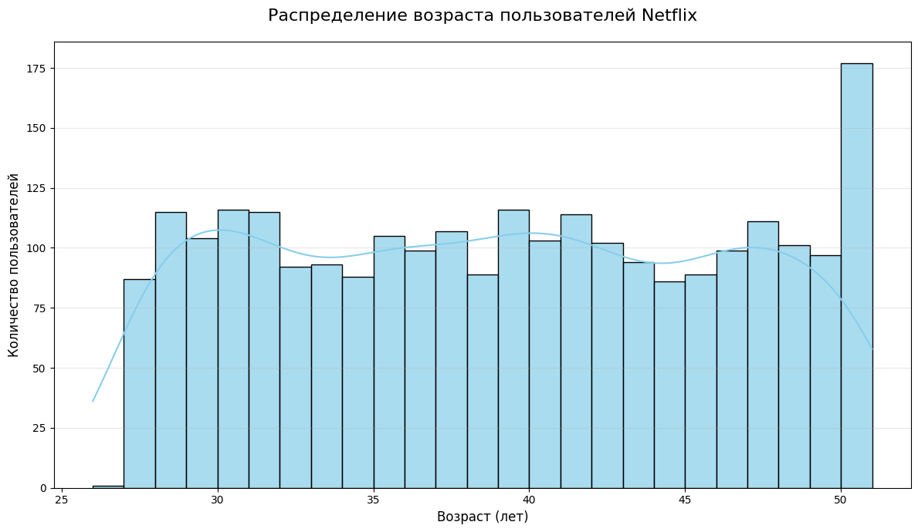

Slide 5
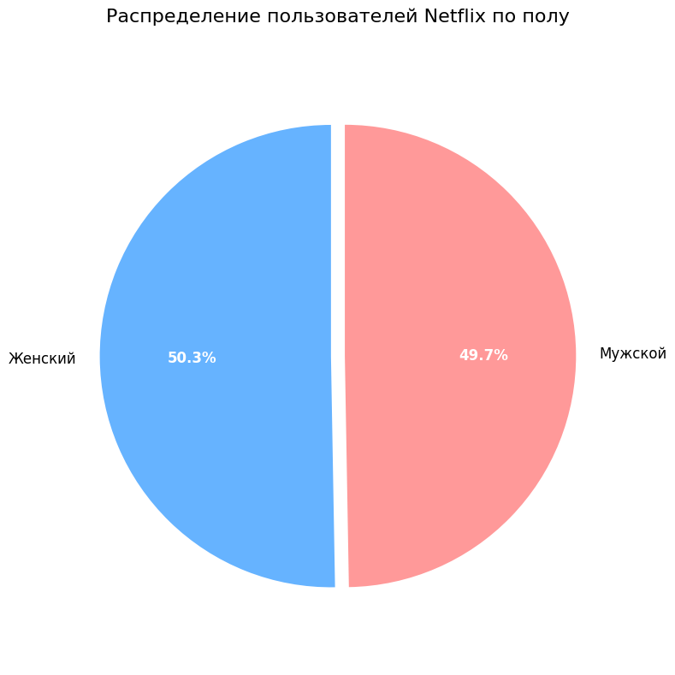
Количество пользователей
по полу:
gender
Женский 1257
Мужской 1243
Доли по полу (в %):
gender
Женский 50.3
Мужской 49.7

Slide 6
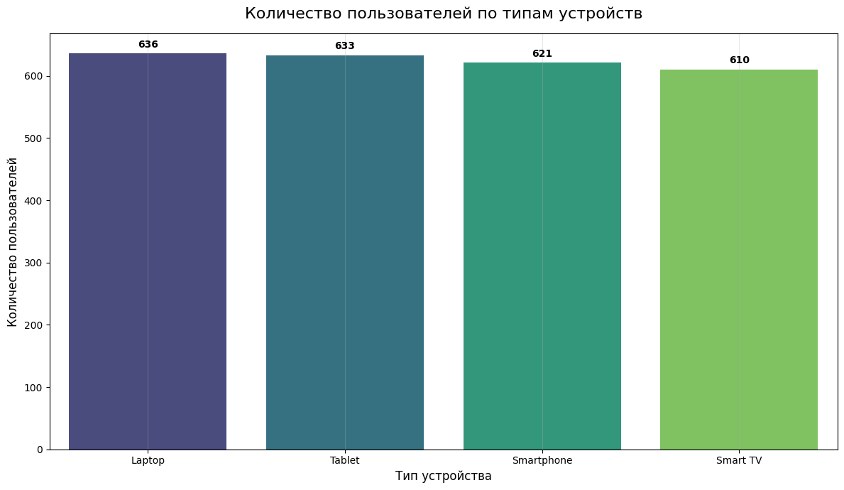
Количество пользователей по типам устройств:
Laptop 636 Tablet 633
Smartphone 621 Smart TV 610

Slide 7
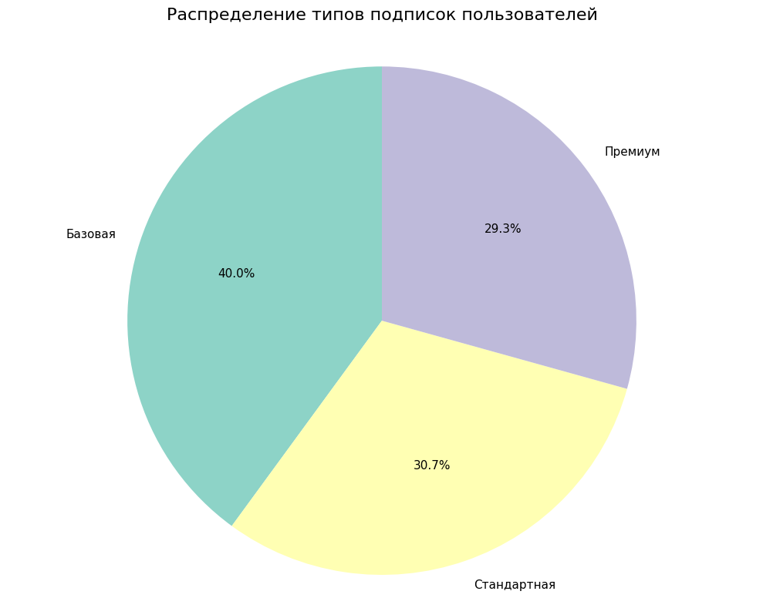
Распределение типов подписок:
Basic 999
Standard 768
Premium 733

Slide 8
United States 451
Spain 451
Canada 317
United Kingdom 183
Germany 183
Australia 183
France 183
Brazil 183
Mexico 183
Italy 183
Name: count, dtype: int64

Slide 9
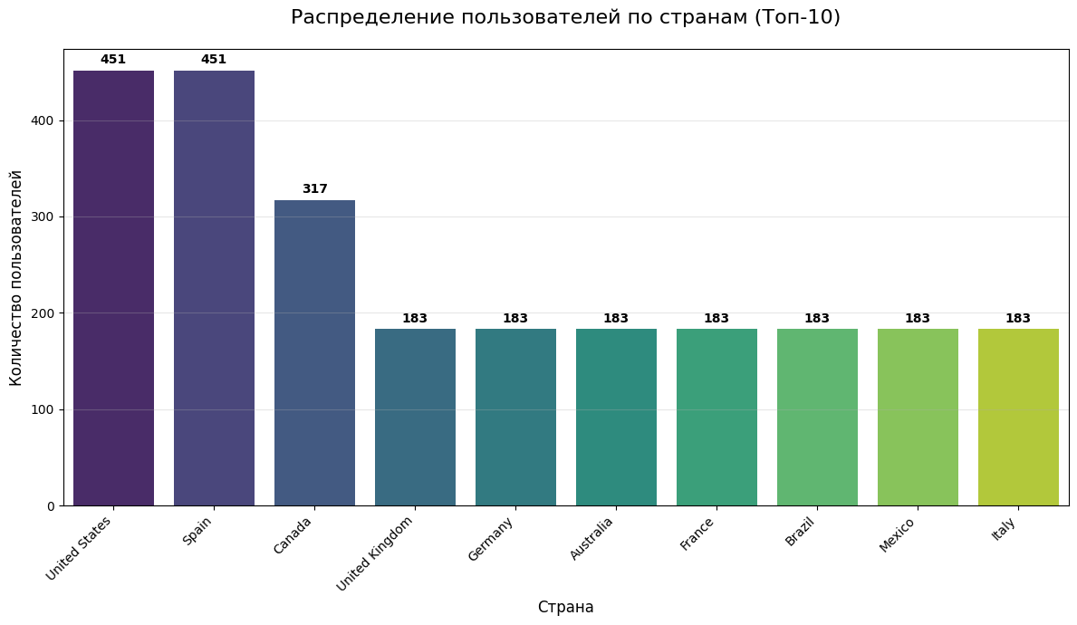

Slide 10
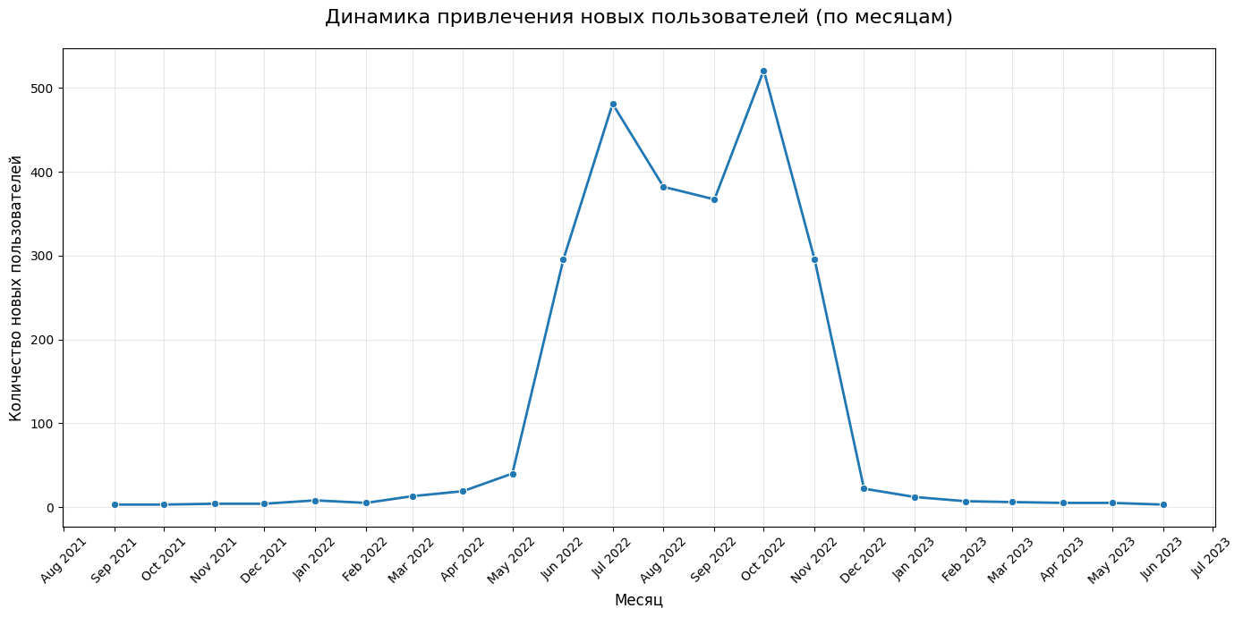
Новые пользователи были привлечены с мая по декабрь 2022 года

Slide 11
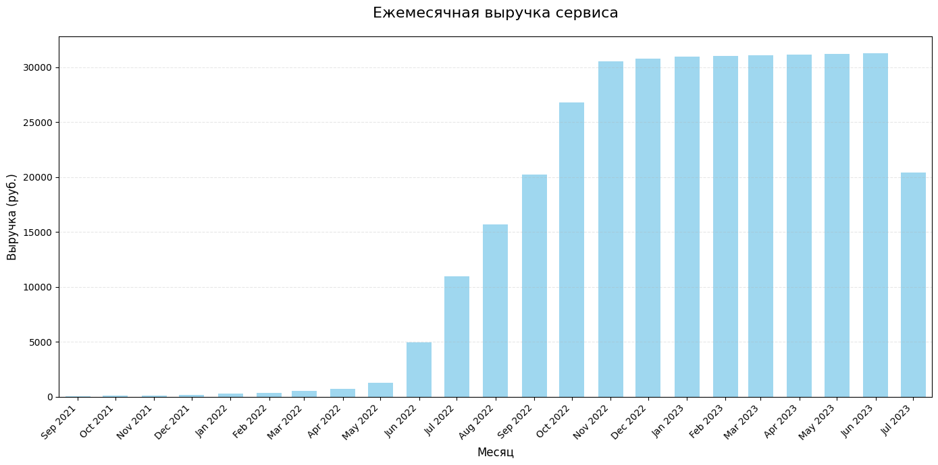
Ежемесячная выручка сильно растет с мая по декабрь 2022года
и далее, до июня 2023, практически не меняется

Slide 12
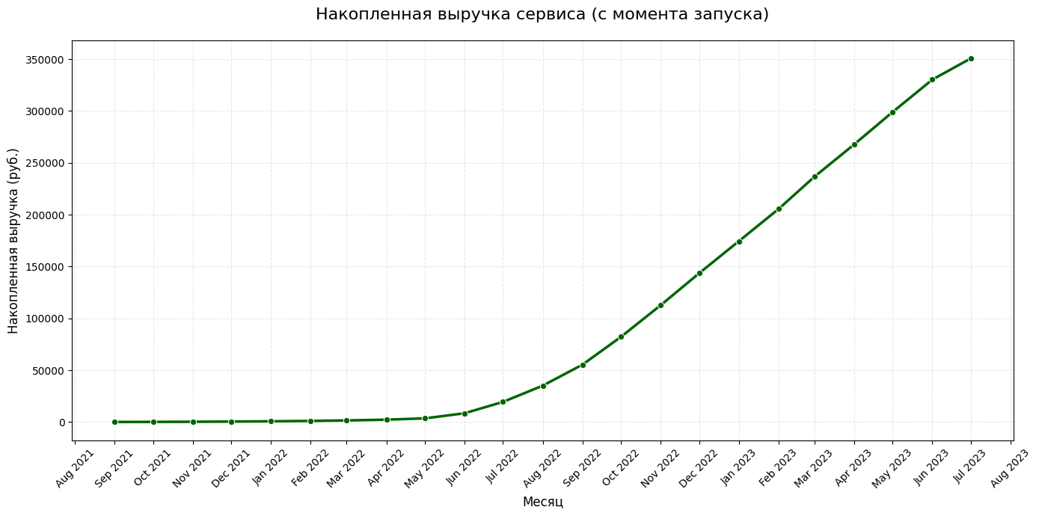
Пооведение накопленной выручки практически совпадает
с поведением месячной выручки (см. предыдущий слайд)

Slide 13
Анализ платёжеспособности по возрастным группам:
Количество пользователей Средняя месячная выручка (руб.) \
age_group
<18 0 NaN
18–24 0 NaN
25–34 811 12.54
35–44 1015 12.52
45–54 674 12.46
55–64 0 NaN
65+ 0 NaN
Общая накопленная выручка (руб.) Доля в выручке (%)
age_group
<18 0 0.0
18–24 0 0.0
25–34 103765 32.5
35–44 129348 40.5
45–54 86384 27.0
55–64 0 0.0
65+ 0 0.0

Slide 14
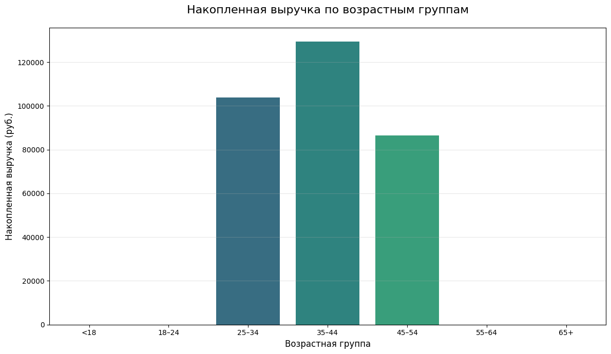

Slide 15
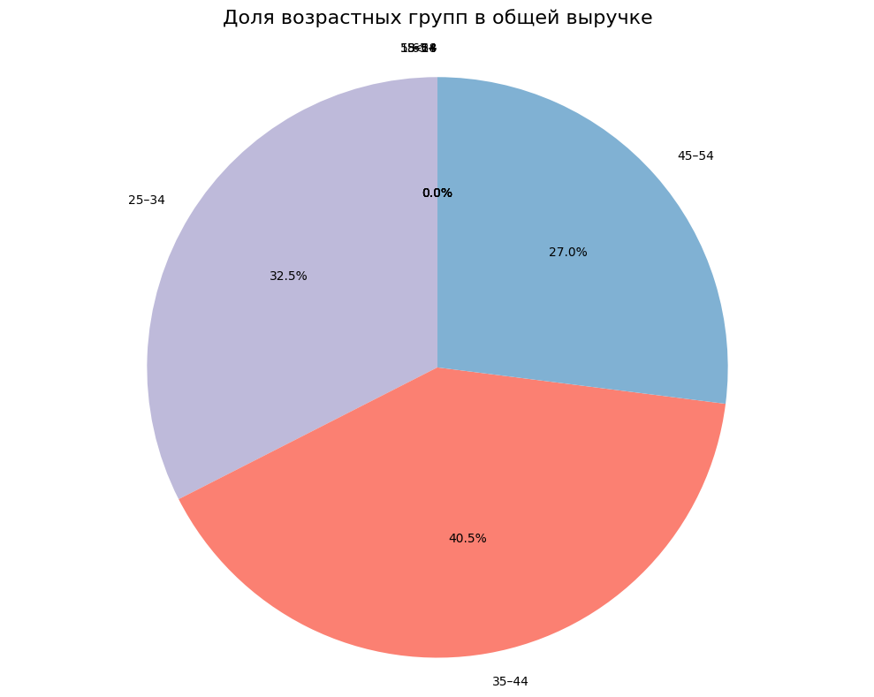

Slide 16
Распределение типов подписок по возрастным группам (количество пользователей):
subscriptionType basic premium standard Всего
age_group
25–34 320 253 238 811
35–44 402 286 327 1015
45–54 277 194 203 674
Всего 999 733 768 2500

Slide 17
### Рекомендации по улучшению сервиса
### 1. Работа с аудиторией
* **Реактивация пользователей**:
* Внедрить систему уведомлений для неактивных пользователей
* Разработать персонализированные предложения для возвращения клиентов
* Создать программу лояльности с бонусами за непрерывное использование
* **Возрастные сегменты**:
* Разработать специальные предложения для возрастной группы 25-34 (12.54 руб. средняя выручка)
* Усилить контент для группы 35-44 (самая платежеспособная, 40.5% выручки)
* Провести анализ причин низкой активности группы 45-54

Slide 18
### 2. Оптимизация подписок
* **Ценовая политика**:
* Проанализировать распределение подписок по типам
* Разработать новые тарифные планы с учетом предпочтений разных возрастных групп
* Внедрить гибкие условия перехода между типами подписок
* **Географический аспект**:
* Скорректировать соотношение типов подписок в странах с дисбалансом (например, Мексика и Италия)
* Адаптировать предложения под локальные предпочтения

Slide 19
### 3. Техническая оптимизация
* **Кроссплатформенность**:
* Улучшить пользовательский опыт на всех устройствах
* Оптимизировать интерфейс под разные типы девайсов
* **Аналитика использования**:
* Внедрить систему отслеживания активности пользователей
* Разработать метрики для оценки эффективности контента
### 4. Маркетинговые инициативы
* **Географическое развитие**:
* Усилить присутствие в странах с высоким потенциалом (Испания, США)
* :Разработать стратегию входа в новые рынки
* **Привлечение новых пользователей**
* Оптимизировать процесс регистрации
* Создать привлекательные акционные предложения
* Разработать реферальную программу

Slide 20
### 5. Финансовые улучшения
* **Оптимизация выручки**:
* Внедрить динамическое ценообразование
* Разработать дополнительные источники дохода
* Оптимизировать структуру затрат
* **Мониторинг показателей**:
* Создать систему раннего предупреждения о снижении активности
* Внедрить регулярный анализ финансовых метрик
### 6. Продуктовые улучшения
* **Контентная стратегия**:
* Разработать рекомендации по типам контента для разных сегментов
* Внедрить систему оценки качества контента
* Создать механизм быстрого реагирования на изменения предпочтений
* **Пользовательский опыт**:
* Улучшить систему рекомендаций
* Оптимизировать поиск контента
* Разработать персонализированные плейлисты

Slide 21
### 7. Операционные улучшения
* **Аналитика поведения**:
* Внедрить систему отслеживания пользовательских сценариев
* Разработать механизмы прогнозирования оттока
* Создать систему быстрого реагирования на проблемы
* **Техническая инфраструктура**:
* Оптимизировать скорость загрузки контента
* Улучшить качество стриминга
* Обеспечить стабильную работу сервиса

Slide 22

Спасибо за внимание
Исследование выполнил Александр Глебовский
E-mail: vizitor1@mail.ru

